Slide 1
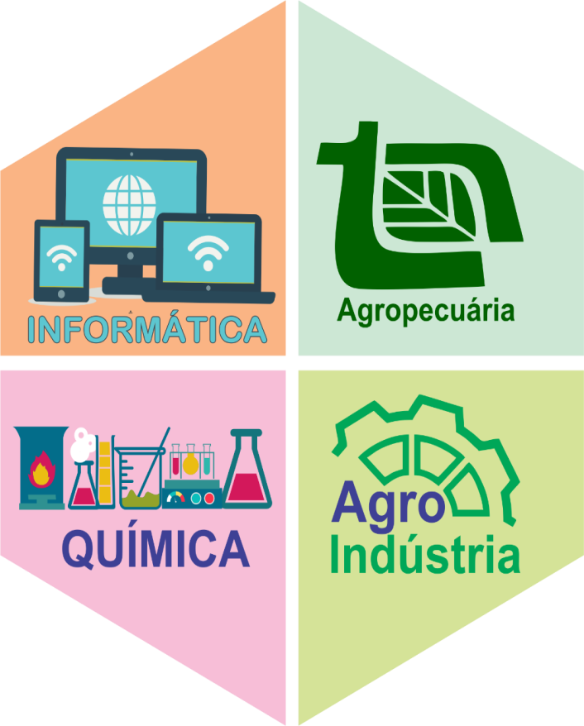
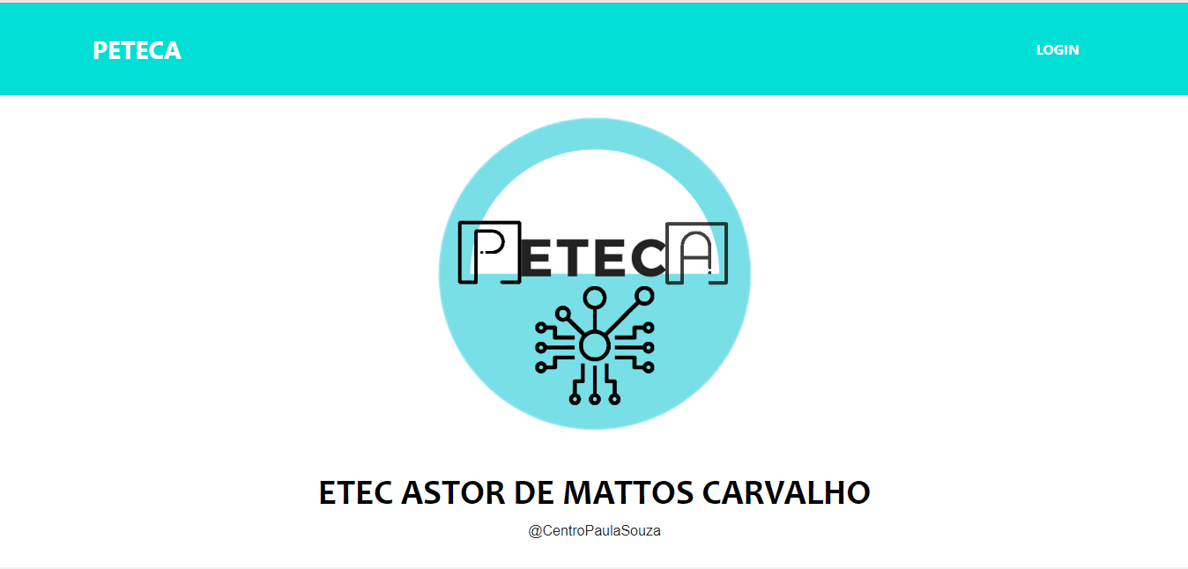
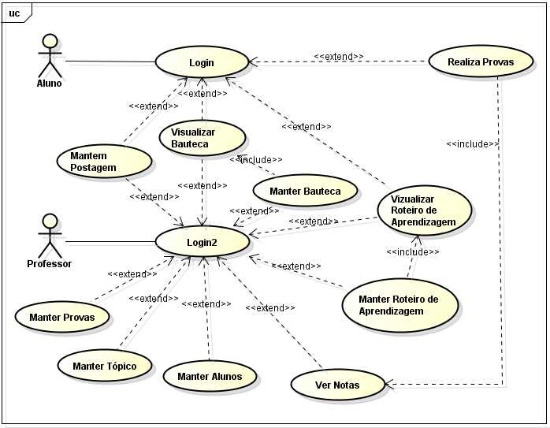

IX SIMPÓSIO DE INOVAÇÕES TÉCNICAS DA ETEC ASTOR DE MATTOS CARVALHO
04 de dezembro de 2019
P.ETEC.A:
Portal Educacional
Ana Paula Fonseca, Bárbara Mayumi Noda, Anny Carolini Ferreira, Guilherme Rizze Cassitas, Isabella Gaspari Simirio
Orientadores: Prof. Ana Paula Zaniboni Barreto, Prof. Guido Aparecido Branco Júnior e Prof. Ecidir Ferreira Adorno Filho
Etec Astor de Mattos Carvalho, Rodovia Lourenço Lozano, Km 4 – Zona Rural – Restinga, CEP: 17480-000 – Cabrália Paulista-SP.
TÉCNICO EM INFORMÁTICA INTEGRADO AO ENSINO MÉDIO
INTRODUÇÃO
O presente trabalho trata-se de uma otimização no Portal de Provas desenvolvido pelos alunos Guilherme P. dos Santos Azevedo e Gustavo Zaniboni Barreto, no curso de Informática para Internet em 2016, que mais tarde também fora incrementado com o Roteiro de Aprendizagem e o cronômetro para as provas pelas alunas Laire Siqueira Pinto e Rebeca Luiza M. Gonçalves no curso Técnico em Informática Integrado ao Ensino Médio no ano de 2018, sendo todos otimizados e baseados no portal ClickIdeia. Este trabalho também trata de uma otimização dos projetos anteriores, com finalidade de se obter um melhor aprendizado de forma mais atrativa para o aluno e também para o professor, adicionando os novos módulos: Bauteca e Fórum. O projeto Peteca foi denominado desta forma pelos integrantes do grupo tendo o seguinte significado: A letra “P” no início da frase está relacionada aos professores, por isso da escolha, já a letra “A” no final da frase foi determinada para representar os alunos, e por fim no meio está a palavra “etec”, para representar o sistema e a escola em que os integrantes estudam, e que a “Etec” seja a ponte de comunicação entre professor e aluno à passagem de conhecimentos.
DESENVOLVIMENTO
A figura 2, é referente ao Diagrama de Casos de Uso do projeto, o qual exibe as funcionalidades disponíveis no sistema. No mesmo existem dois atuantes sendo um deles o Aluno e outro o Professor, os quais irão interagir no sistema. No login professor, existe acesso total ao sistema, sendo possível criar provas pelo caso de uso “Manter Provas”, podendo realizar o cadastro de alunos através do caso “Manter Alunos”, também possível cadastrar um novo roteiro pelo caso “Manter Roteiro de Aprendizagem”, poderá realizar a criação de conteúdos no Bauteca, através do caso de uso “Manter Bauteca”, e no Fórum será possível realizar a criação de um tópico ou de uma nova postagem, através do caso “Manter Tópico” e “Manter Postagem”, respectivamente, por último terá ao professor a disponibilidade de visualização das notas dos alunos através do “Ver Notas”. Da mesma forma que o professor, o aluno terá a possiblidade de visualizar tudo que é publicado em cada modulo através dos casos de usos “Visualizar”, no Bauteca e Roteiro de Aprendizagem, nas provas ele terá a função de realizá-las utilizando o caso de uso “Realiza Provas”, e no Fórum, terá a possibilidade de realizar interações fazendo postagens através do “Mantem Postagem”.
FIGURA 01 – PAGINA INICIAL DA PLATAFORMA
FIGURA 2- DIAGRAMA DE CASO DE USO DO PROJETO
OBJETIVO GERAL
Melhorar a comunicação entre professores e alunos na comunidade escolar.
METODOLOGIA
No desenvolvimento do presente trabalho foi utilizada a Documentação Indireta, Documentação Direta, Observação Direta Intensiva e Observação Direta e Extensiva. Para a Documentação Indireta utilizou-se duas técnicas, a Pesquisa Documental buscando referências no site ClickIdeia e a Pesquisa Bibliográfica através de livros e sites. Na Documentação Direta o meio utilizado foi a Pesquisa de Campo onde foi feito uma pesquisa com professores da Etec AMC para a constatação da viabilidade e a resolução dos problemas. Na Observação Direta Intensiva teve como base uma entrevista feita com as professoras Ana Paula Zaniboni Barreto, Greyce Roberta de Souza, Thais Aparecida de Castro Ramos Pollice, Selma Galhardo e Aparecida Inez Porto. Já Observação Direta e Extensiva todos os professores da Etec foram responsáveis por responder um formulário com perguntas referentes ao sistema a ser criado. As técnicas e ferramentas utilizadas a fim de desenvolver o sistema foram, MER e DER, BrModelo e Astah. E as linguagens MySQL, PHP, CSS e HTML.
CONCLUSÃO
O projeto já desenvolvido concede um portal aos professores onde os mesmos podem registrar provas, e aos alunos, realizá-las com a supervisão de um cronômetro. Tendo em vista os aspectos observados na escola Etec de Astor de Mattos Carvalho, constatou-se que o sistema P.etec.A facilitará a comunicação dentro do meio estudantil, auxiliando o acesso de alunos e professores com seus conteúdos didáticos, proporcionando uma grande economia de papéis, pois as provas e os conteúdos serão disponibilizados dentro da própria plataforma de forma online. Trazendo assim uma maior organização dentro das ferramentas de aprendizagem e avaliação entre docentes e discentes no meio acadêmico. Espera-se que a plataforma seja implantada na presente escola e se torne de grande valia à realização de tarefas educacionais aos docentes.
AGRADECIMENTOS
Agradecemos a todos que auxiliaram para a elaboração deste projeto, em especial aos professores Ana Paula Zaniboni Barreto, Guido Branco Junior, Ecidir Ferreira Adorno Filho e ao coordenador do curso Prof. Me. Wellington dos Santos Figueiredo.
PRINCIPAIS REFERÊNCIAS BIBLIOGRÁFICAS
AZEVEDO, Guilherme Pereira dos Santos; BARRETO, Gustavo Zaniboni. Portal de Provas da Etec Astor De Mattos Carvalho “Body Of Tests”. 2016. Trabalho de Conclusão de Curso (Técnico em Informática para Internet) – Etec Astor de Mattos Carvalho, Cabrália Paulista: 2016. .
PINTO, Laire Siqueira; GONÇALVES, Rebeca Luiza Martins. Portal de Provas de Provas e Roteiro de Aprendizagem da Etec Astor De Mattos Carvalho. 2018. Trabalho de Conclusão de Curso (Técnico em Informática Integrado ao Médio) – Etec Astor de Mattos Carvalho, Cabrália Paulista: 2018.
VENTAVOLI, Fabíola. Introdução à Iniciação Científica. Centro Paula Souza Cetec, 2009. Disponível em: <http://www.cpscetec.com.br/adistancia/pesquisa/>. Acesso em: 12 maio 2019.

